Slide 1

Marknadsföringsdag
25 sept 2014
Hur når vi ut till nya elever och får dem att plugga hos oss?

Slide 2
Kompetensutveckling marknadsföring naturbruk 2014-09-25
10.00 Välkommen! Presentationsrunda
Rapport NB1-enkät, Facebook Naturbruk.se
Ola Mattisson: Ungdomar - sociala medier
12.20 Lunch
13.00 Stick ut-knappar, foldrar
13.20 NF: gemensam marknadsföring
Andra rapporter?
Gruppdiskussioner:
- Sociala medier
- Gemensam mässmonter
- Kontakt med SYV i grundskolan
- Något mer??
15.00 Återkoppling från grupperna. Goda exempel. Utvärdering
16.00 Slut

Slide 3
Elevenkät NB1 2014
Svarande:
1688 elever, varav 57% tjejer, från 46 skolor
(2013: 1913 elever, varav 63% tjejer, från 56 skolor)

Slide 4
2014 2013

Slide 5
2014 2013
Varav 3 % unika

Slide 6
2014 2013

Slide 7
2014 2013

Slide 8
2014 2013

Slide 9
2014 2013

Slide 10
2014 2013

Slide 11
Nya naturbruk.se / 20 oktober
Några smakprov

Slide 12
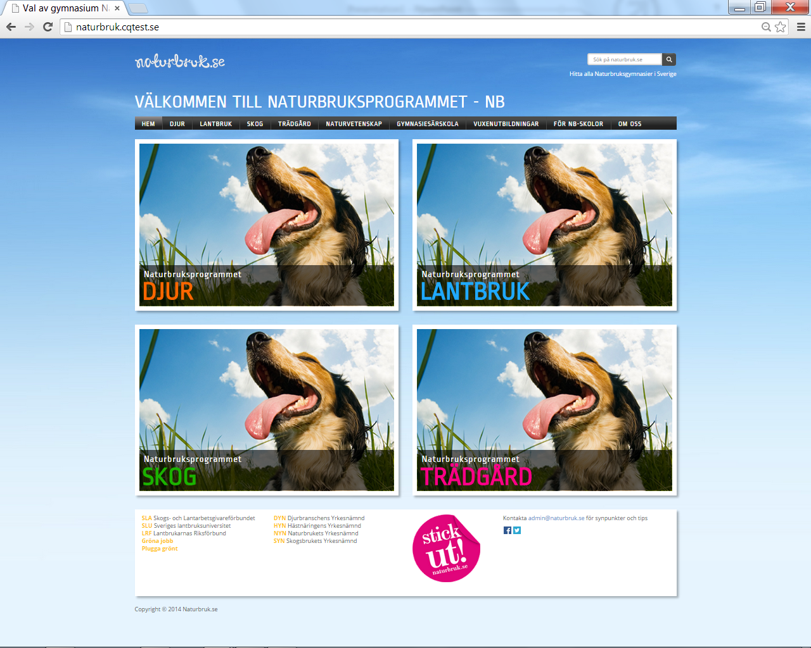

Slide 13
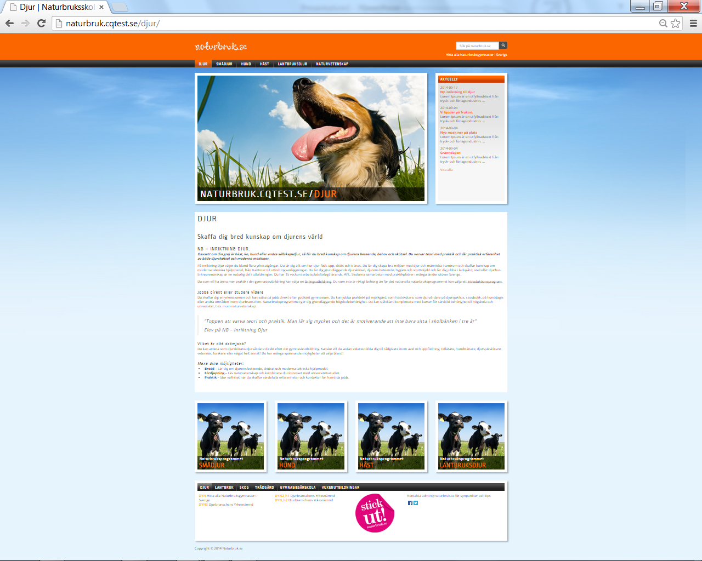

Slide 14
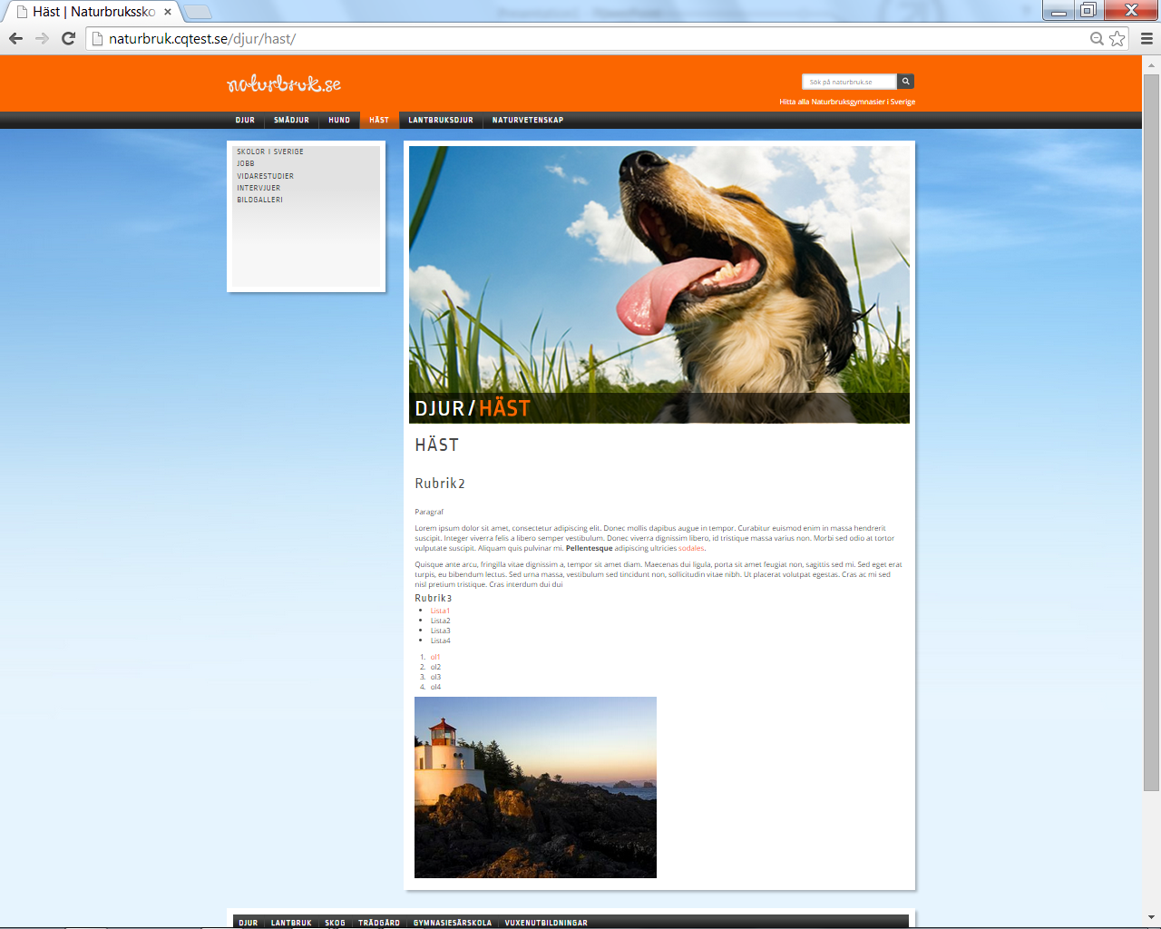

Slide 15
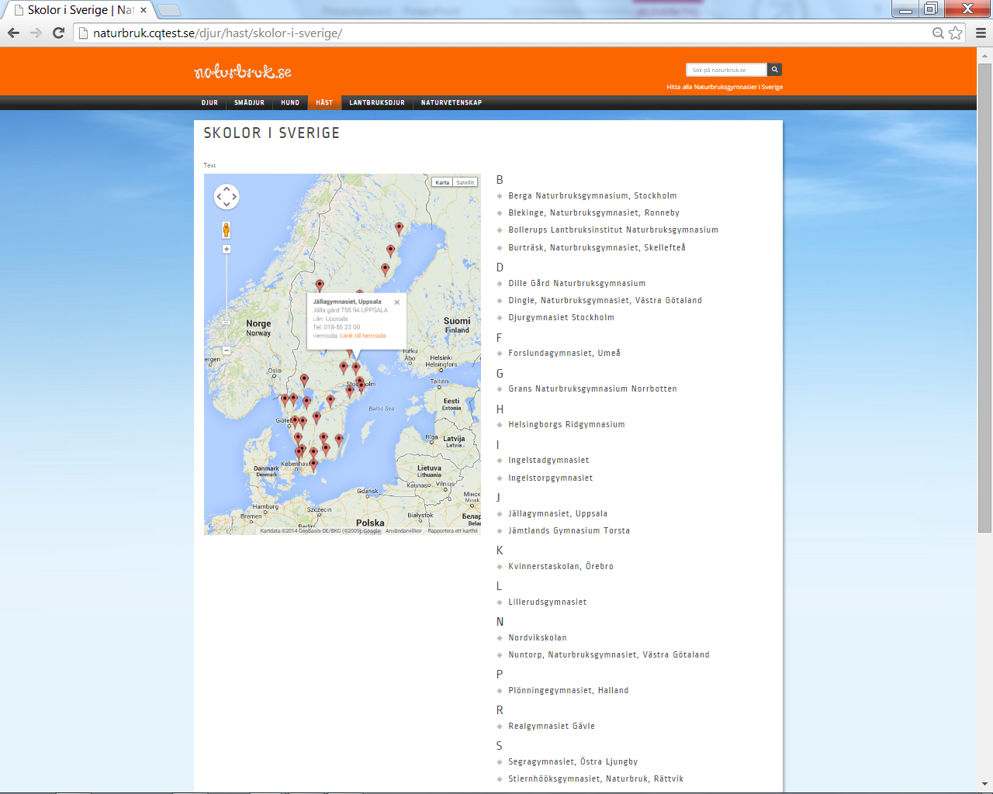

Slide 17
Hur syns vi på andra platser?
Några smakprov

Slide 18
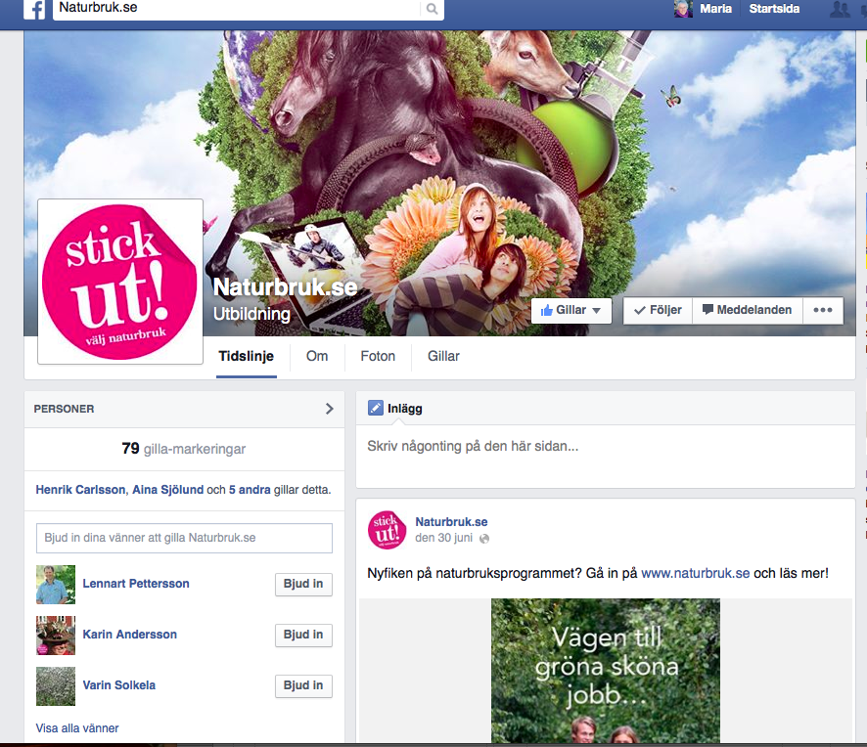

Slide 22
Gemensamma begrepp:
- Grundläggande behörighet
- särskild behörighet
- .... mer? Fundera gärna under
gruppdiskussionerna!

Slide 23
Gruppdiskussioner
- Sociala medier
- Gemensam mässmonter
- Kontakt med SYV i grundskolan
- Något mer??

